Slide 1
ФЕДЕРАЛЬНЫЕ ГОСУДАРСТВЕННЫЕ ОБРАЗОВАТЕЛЬНЫЕ СТАНДАРТЫ
(ФГОС)
В ДЕТСКОМ САДУ

Slide 2
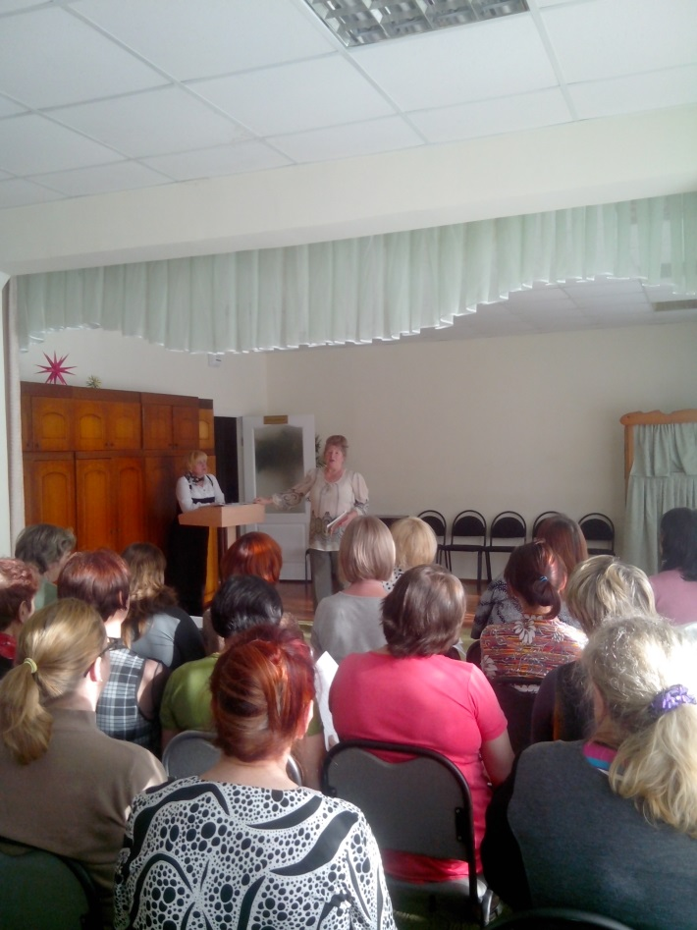

В МАДОУ 140 прошли педчтения
«ФЕДЕРАЛЬНЫЙ ГОСУДАРСТВЕННЫЙ СТАНДАРТ ДЛЯ ДОШКОЛЬНЫХ УЧРЕЖДЕНИЙ»

Slide 3
Понятие ФГОС
(англ. standart – норма, образец) – «образец, эталон, модель, принимаемые за исходные для сопоставления с ними др. подобных объектов»
«Стандарт – комплекс норм, правил, требований, которые устанавливаются на основе достижений науки, техники и передового опыта; минимальные требования (к продукции), устанавливаемые с целью защиты здоровья и безопасности потребителей; гарантии – условия и механизмы, обеспечивающие беспрепятственное пользование правами и их всестороннюю охрану»
Стандарт в образовании должен выступать гарантией конституционного права российского гражданина, права любого человека на качественное образование.
ФГОС - система основных параметров, которые принимаются в качестве государственной нормы образованности, отражающей общественный идеал и учитывающей возможности реальной личности и системы образования по достижению этого идеала.
ФГОС ДО отражает согласованные социально-культурные, общественно-государственные ожидания относительно уровня ДО, которые являются ориентирами для учредителей дошкольных Организаций, специалистов системы образования, семей воспитанников и широкой общественности.

Slide 4
Цели ФГОС ДО
обеспечение государством равенства возможностей для каждого ребёнка в получении качественного дошкольного образования;
обеспечение государственных гарантий уровня и качества образования на основе единства обязательных требований к условиям реализации основных образовательных программ, их структуре и результатам их освоения;
сохранение единства образовательного пространства Российской Федерации относительно уровня дошкольного образования.

Slide 5
Задачи ФГОС ДО
охрана и укрепление физического и психического здоровья детей;
сохранение и поддержка индивидуальности ребёнка, развитие индивидуальных способностей и творческого потенциала каждого ребёнка как субъекта отношений с людьми, миром и самим собой;
формирование общей культуры воспитанников, развитие их нравственных, интеллектуальных, физических, эстетических качеств, инициативности, самостоятельности и ответственности, формирования предпосылок учебной деятельности;
обеспечение вариативности и разнообразия содержания образовательных программ и организационных форм уровня дошкольного образования с учётом образовательных потребностей и способностей воспитанников;
формирование социокультурной среды, соответствующей возрастным и индивидуальным особенностям детей;
обеспечение равных возможностей полноценного развития каждого ребёнка в период дошкольного детства независимо от места проживания, пола, нации, языка, социального статуса, психофизиологических особенностей (в том числе ограниченных возможностей здоровья);
обеспечение преемственности основных образовательных программ дошкольного и начального общего образования;
определение направлений для систематического межведомственного взаимодействия, а также взаимодействия педагогических и общественных объединений (в том числе сетевого).

Slide 6
Основные функции ФГОС ДО
обеспечение права на качественное дошкольное образование
сохранение единого образовательного пространства в условиях содержательной и организационной вариативности дошкольного образования
гуманизация дошкольного образования, ориентирующей на приоритет общечеловеческих ценностей, жизни и здоровья ребенка, свободного развития его личности в современном обществе и государстве
повышение качества дошкольного образования
критериально-оценочная функция
обеспечение преемственности с федеральным государственным образовательным стандартом общего образования, основными общеобразовательными программами общего образования
оптимизация образовательных ресурсов

Slide 7
Определение ФГОС ДО
- расширение возможности развития личностного потенциала и способностей каждого ребенка
- обеспечение условий здорового образа жизни и безопасности ребенка
-приобщение детей через соответствующие индивидуально-возрастным особенностям вида деятельности к социо-культурным нормам, традициям семьи, общества, государства и т.д.
- развитие интереса и мотивации детей к познанию мира и творчества
- реализации вариативности образовательных программ
- соблюдение прав ребенка, родителей и др. участников образовательного процесса

Slide 8
ФГОС: новое!
Учитывает все периоды детства от 2 мес. до 7 лет
«Преследует» цель - повышение социального статуса дошкольного образования.
Является основой объективной оценки соответствия образовательной деятельности Организации требованиям ФГОС к условиям реализации и структуре Программы;

Slide 9
ФГОС: новое!
4) результаты освоения ООПДО понимаются только как целевые ориентиры для всех участников образовательных отношений. Целевые ориентиры не подлежат непосредственной оценке, в том числе, в виде педагогической диагностики (мониторинга), и не являются основанием для их формального сравнения с реальными достижениями детей.
«Целевые ориентиры не могут служить непосредственным основанием при решении управленческих задач, включая:
● аттестацию педагогических кадров;
● оценку качества образования;
● оценку как итогового, так и промежуточного уровня развития воспитанников, в том числе в рамках мониторинга (в том числе в форме тестирования, с использованием методов, основанных на наблюдении, или иных методов измерения результативности детей);
● оценку выполнения муниципального (государственного) задания посредством их включения в показатели качества выполнения задания;
● распределение стимулирующего фонда оплаты труда работников Организации».

Slide 10
ФГОС: новое!
5) ООПДО реализуется в течение всего времени пребывания воспитанников в Организации.
6) Ключевое место занимают требования к условиям реализации ООПДО.
7) Образовательные области представляют собой направления развития ребенка:
● социально‑коммуникативное развитие;
● познавательное развитие;
● речевое развитие;
● художественно‑эстетическое развитие;
● физическое развитие.

Slide 11
ФГОС: новое!
8) Образовательная среда для ребёнка дошкольного возраста включает следующие компоненты:
● предметно-пространственная развивающая образовательная среда;
● характер взаимодействия со взрослыми;
● характер взаимодействия с другими детьми;
● система отношений ребёнка к миру, к другим людям, к себе самому.

Slide 12
ФГОС: новое!
9) Объём обязательной части Программы рекомендуется составлять в следующем соотношении: не менее 60% от её общего объёма; в части, формируемой участниками образовательных отношений, – не более 40%.
10)Программа включает три основных раздела: целевой, содержательный и организационный, в каждом из которых отражается обязательная часть и часть, формируемая участниками образовательных отношений.

Slide 13
ФГОС: новое!
11) Целевой раздел включает в себя:
● пояснительную записку;
● планируемые результаты как целевые ориентиры освоения Программы.
12) Содержательный раздел Программы должен включать:
● содержание образовательной работы;
● описание форм, способов, средств реализации программы;
● содержание работы по коррекции нарушений развития детей в случае, если эта работа предусмотрена ООПДО.

Slide 14
ФГОС: новое!
13) Дополнительным разделом ООПДО является текст её краткой презентации.
14) «Рекомендуется вне зависимости от возраста воспитанников в Организации обеспечивать соотношение иных педагогических работников, реализующих Программу, в количестве не менее одного работника на каждые 50 воспитанников».
15) «Каждая группа должна непрерывно сопровождаться одним или более младшим воспитателем и (или) помощником воспитателя».
16) «Рекомендуется в общеобразовательных группах обеспечивать соотношение соответствующих педагогических работников, реализующих Программу, в количестве не менее одного работника на трех воспитанников с ОВЗ».

Slide 15
ФГОС: новое!
17) Реализация программы индивидуальным предпринимателем при числе детей в группе не более пяти может осуществляться одним педагогическим работником в группе в течение всего времени пребывания воспитанников (в том числе за счёт привлечения индивидуальным предпринимателем педагогических работников). При числе детей в группе более пяти реализация программы индивидуальным предпринимателем осуществляется в соответствии с требования настоящего Стандарта к Организациям.

